Slide 1
Мастер-класс по художественному творчеству как эффективная форма профориентационной работы
ГБОУ СОШ №4 г.о. Чапаевск
Самарской области

Slide 2
01
Дефициты в творческом развитии обучающихся:
Недостаточное материально-техническое оснащение
Отсутствие ресурсов
Нетворческий характер обучения
Ослабление внутренней мотивации
Недостаточное количество программ
Не выстроена система выявления способностей

Slide 3
01
Недостаток ресурсов, в частности отсутствие доступа к творческим материалам, инструментам, образованию и информации,
препятствует развитию творческих способностей

Slide 4
Мастер-класс
01
эффективная форма профориентационной работы, которая подразумевает обучающий тренинг-семинар для отработки практических навыков по различным методикам и технологиям

Slide 5
Особенности мастер-классов как формы профориентации:
Создание атмосферы определённой сферы деятельности
Возможность проверить уровень знаний и умений
Раскрытие способностей учащихся

Slide 6
Преимущества мастер-классов как формы профориентационной работы
Воспитательный характер
Повышение профессиональной мотивации
Воспитание целеустремлённости
Развитие педагогических качеств
Практико-ориентированный характер
Освоение практических навыков
Обогащение практического опыта
Погружение в реальный профессиональный контекст.

Slide 7
Рекомендации по составлению плана мастер-класса:
Определить цели и задачи
Выбрать форму мастер-класса
Определить ожидаемые результаты
Подготовить дополнительные материалы
Установить и озвучить правила

Slide 8
Факторы, которые делают мастер-класс успешным:
Ясная структура
Актуальность темы
Взаимодействие с участниками
Личность мастера
Атмосфера открытости и доброжелательности
Продуктивная деятельность всех участников

Slide 9
Ошибки, которые часто допускают при организации мастер-классов
Отсутствие постановки задач
Несоблюдение алгоритма проведения мастер-класса
Отсутствие раздаточного материала
Несоблюдение временного регламента
Непродуманность рационального использования оборудования
Увлечение методикой частного предмета.
Излишняя теоретизированность
Отсутствие анализа работ

Slide 10
Мастер-класс как форма профориентационной работы
направлен на помощь в профессиональном самоопределении, расширение знаний о мире профессий и формирование интереса к трудовой деятельности.
Цель мастер-класса по профориентации — создание условий для раскрытия способностей участников, помощь в адаптации к системе профессионального обучения и самоопределении
Задачи
Образовательные: познакомить участников с существующими профессиями, показать важность созидательного труда
Развивающие: формировать трудовые и коммуникативные навыки работы в группе, развивать интеллектуальные умения
Воспитательные: прививать навыки культуры поведения, творческого самовыражения, воспитывать уважительное отношение к
труду и людям различных профессий

Slide 11
Структура мастер-класса
Вступительная часть
Основная демонстрационная часть
Разделение на группы (при необходимости)
Выполнение заданий
Обсуждение мастер-класса
Подведение итогов

Slide 12
Художественное творчество может играть важную роль в профориентации
помогает школьникам осознать
личностные особенности, склонности и способности,
направить развитие профессиональных интересов

Slide 13
Для проведения занятий по художественному творчеству в профориентации используются:
Электронные образовательные ресурсы
Встречи с представителями разных профессий
Встречи в мастерских художников, графиков, дизайнеров

Slide 14
Способы использования художественного творчества в профориентации:
Выполнение конкурсных работ
Использование нетрадиционных форм уроков
Творческие встречи
Мастер-классы

Slide 15
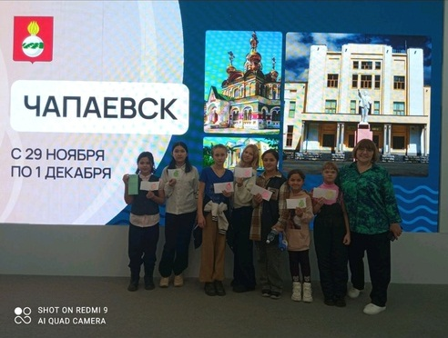
Мастер-класс по художественному творчеству Выставка «Самара» 29 ноября 2024г

Slide 16
Цель мастер-класса по художественному творчеству — повышение профессионального уровня участников, обмен передовым опытом, расширение кругозора и приобщение к новейшим областям знания

Slide 17
Задачи
Образовательная:
познакомить с приёмами техники силуэтного вырезания;
Развивающие:
развивать мелкую моторику, цветовосприятие и образное мышление;
способствовать проявлению индивидуальности и фантазии в работе
Воспитательные:
воспитывать интерес к искусству, уважение к труду других участников;
формировать навыки аккуратности и ответственности за результат

Slide 18
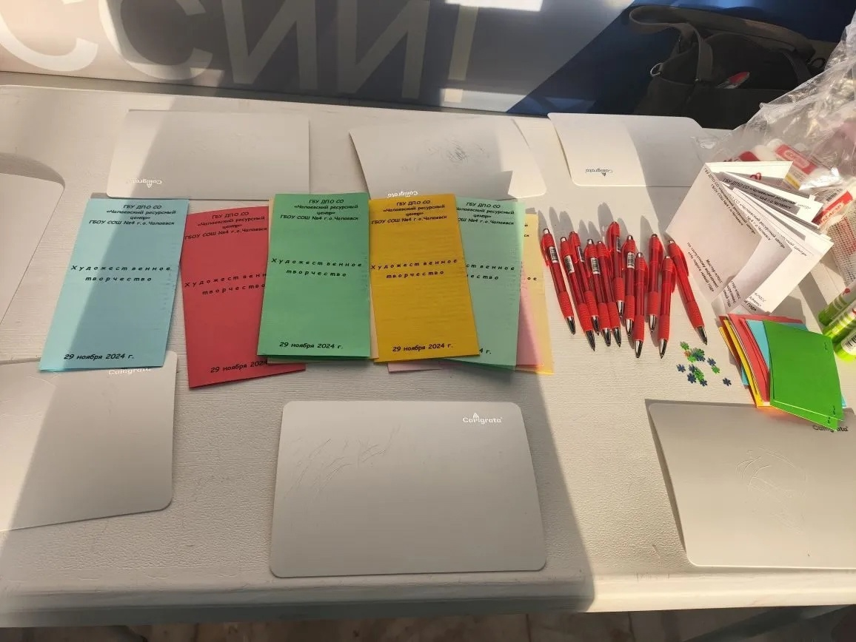
Теоретический блок
Прохождение диагностики «Способности к творчеству»
Обработка результатов (сами участники)

Slide 19
Теоретический блок
Обсуждение «Может ли это стать хобби сейчас? Может ли это стать профессией в будущем?»
Беседа (обсуждение) «Профессии, связанные с художественным творчеством»
В каких учебных заведениях этому можно научиться?

Slide 20
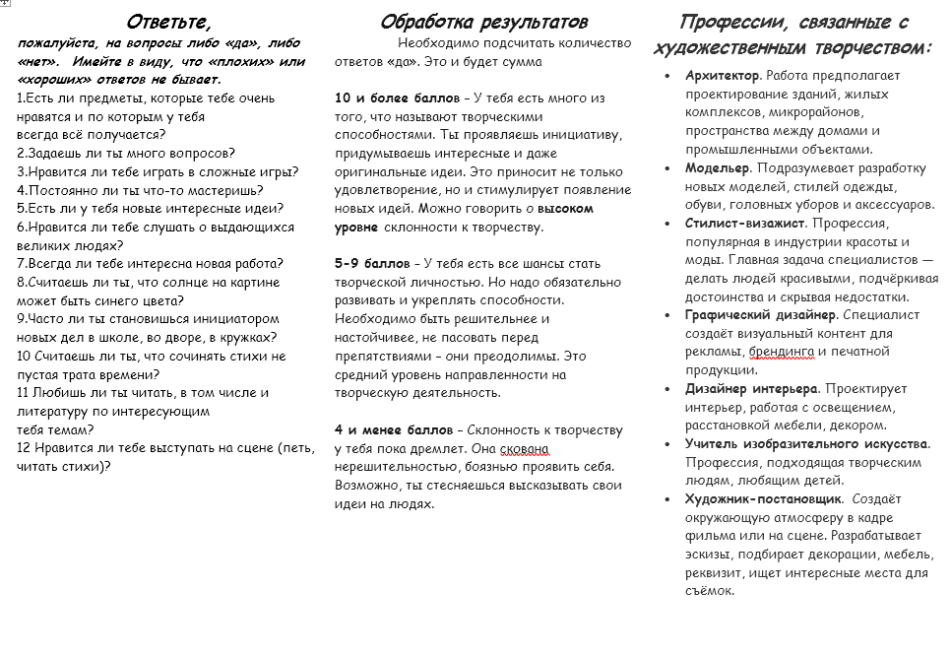

Slide 21
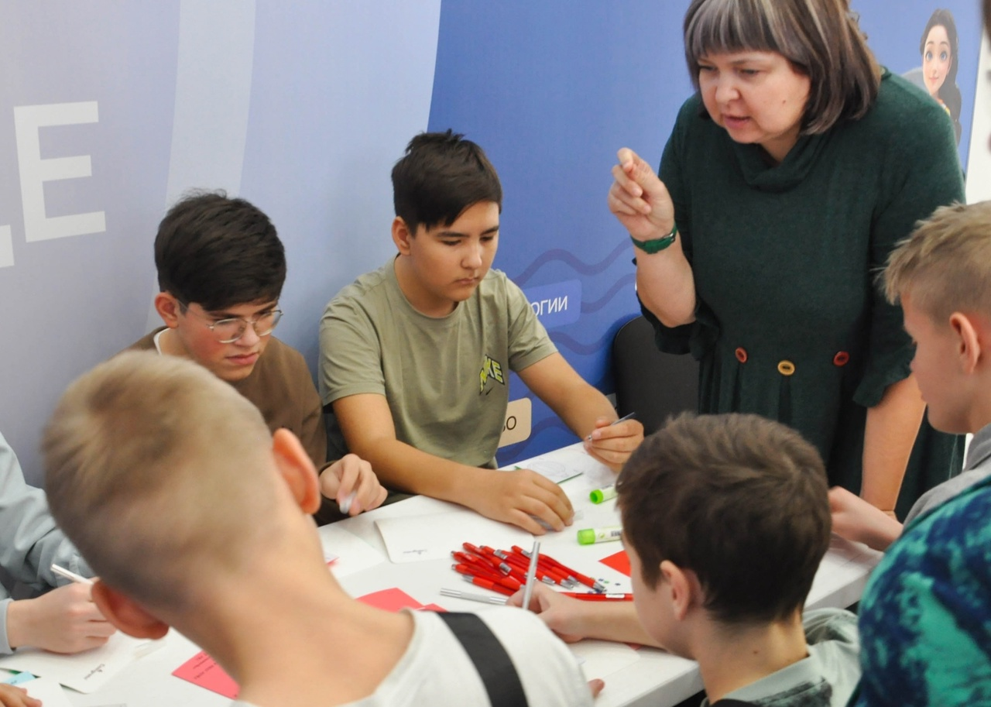
Практический блок
Демонстрация образцов работ, обсуждение вариантов применения
Инструктаж по ТБ
Практическая работа
Выставка работ участников

Slide 22
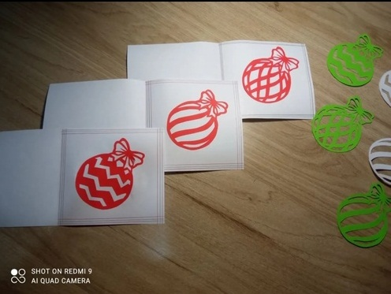
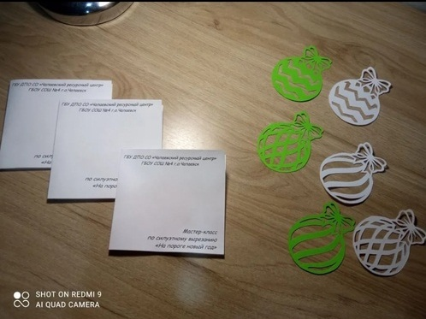
Инструменты и материалы:
ножи макетные;
подложки для вырезания;
бумага цветная,
белая офисная;
клей-карандаш

Slide 23
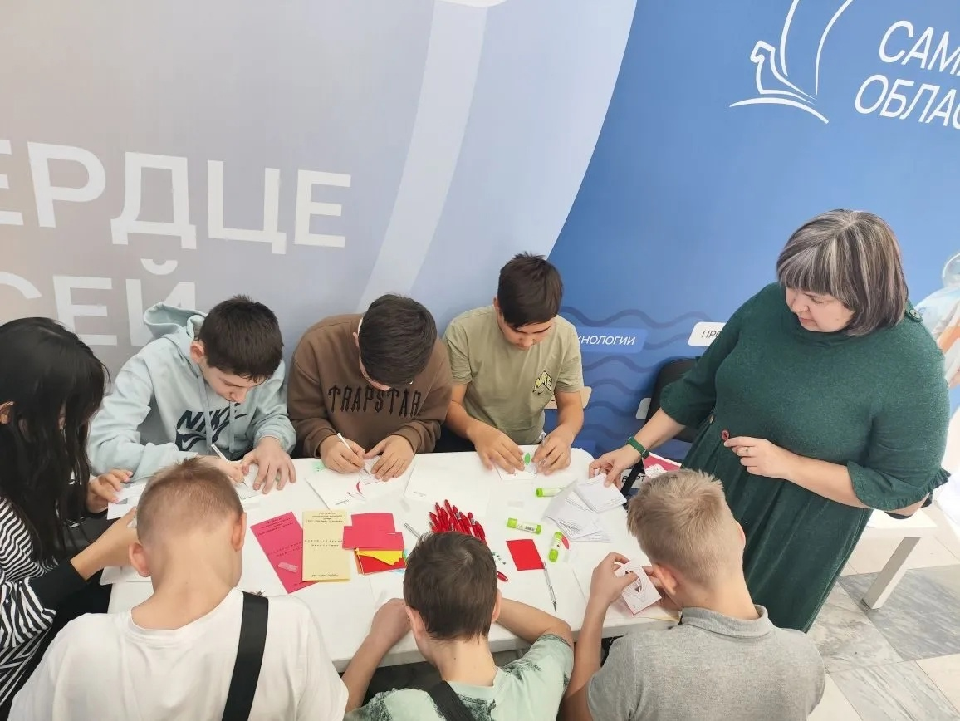
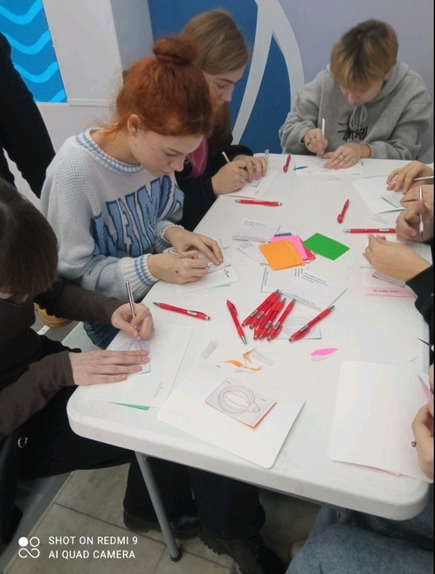
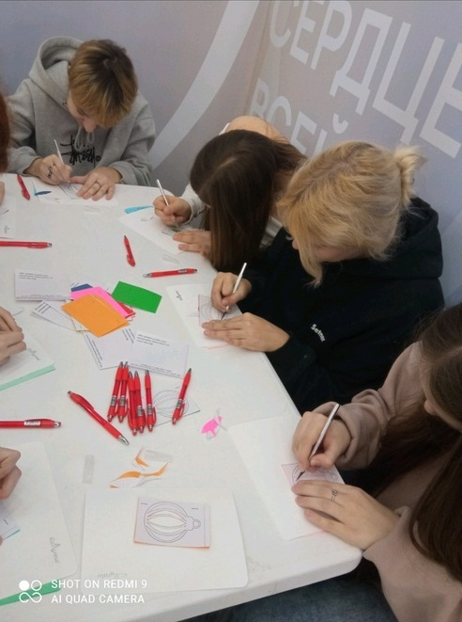

Slide 24
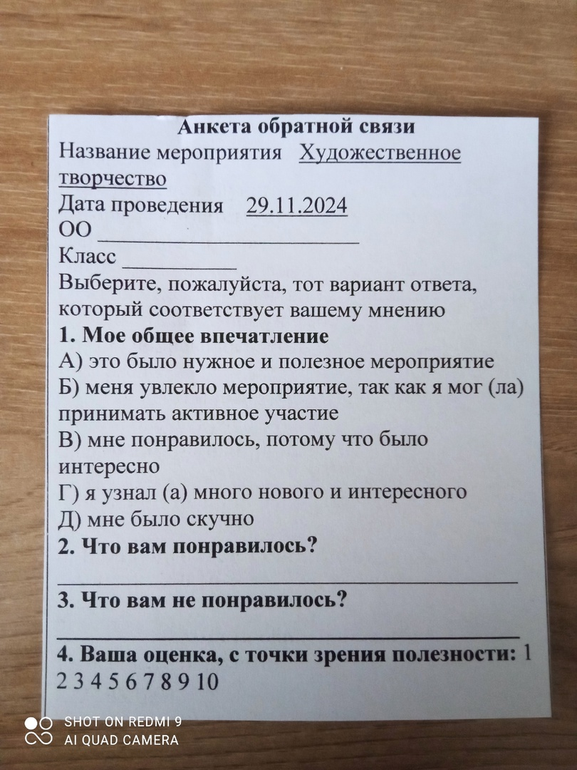
Обратная связь при проведении мастер-классов по профориентации
Уровень удовлетворённости участников
Повышение информированности
Выявление проблем

Slide 25
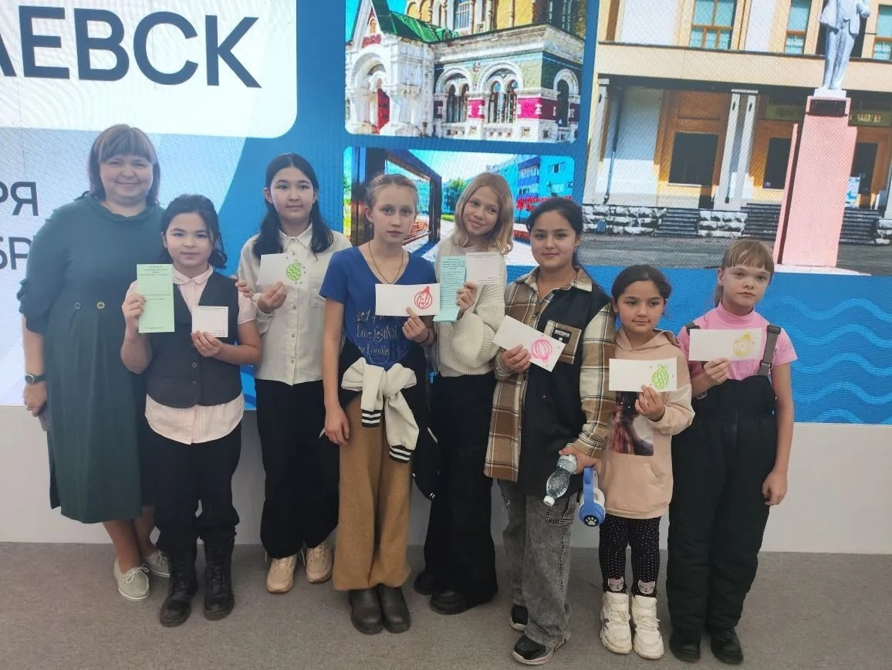

Slide 26
Плюсы и минусы мастер-классов в профориентационной работе
Возможность получить опыт в выбранной сфере
Общение со специалистом
Расширение представлений о реальной профессиональной среде
Недостаточная практическая направленность
Слабая связь с передовыми профессиями и компетенциями будущего
Низкая вовлечённость родителей

Slide 27
Мастер-класс может использоваться для
устранения профессиональных или предметных недостатков (для ведущего мастер-класс)
устранения недостатка ресурса (такого как отсутствие доступа к творческим материалам, инструментам, образованию и информации)
создания условий для развития творческих способностей обучающихся
Эта форма обучения позволяет
передать опыт
продемонстрировать методы и приёмы, которые помогают решить конкретную задачу
вовлечь всех участников в активную деятельность

Slide 28
При подготовке использованы материалы
4brain.ru
cyberleninka.ru
cyberleninka.ru
edu-ikt.rumoluch.ru
edu-time.ru
fppkdo.ru
imcstr.ru
infourok.ru
infourok.rumoluch.ru
irro.ru
maestroklass.ru
mangogames.ru
moluch.ru
mp01.rublog.whiteedtech.ru
multiurok.ru
nsportal.ru
nsportal.rumaestroklass.ru
ped-kopilka.ru
phsreda.cominfourok.ruirro.ru
sidorinlab.ru
sidorinlab.ruinteresarium.ru
solncesvet.rucyberleninka.ru
urok.1sept.ru
персонаж.рфdzen.ru

